Slide 1
¿Qué significa que dos objetos geométricos sean "iguales"?

Slide 2
Actividad:
Dibuja un triángulo que corresponda a cada una de las descripciones que aparecen a continuación con la mayor precisión posible. Cuando hayas terminado de dibujar el triángulo, recórtalo y colócalo en el cartel correspondiente.
#1: ∆BOT tal que BO = 4 pulg., OY = 5 pulg. e YB = 6 pulg.
#2: ∆FLY tal que FL = 6 pulg., m L = 45º, y LY = 4 pulg.
#3 ∆JAW tal que m J = 45º , m A= 60º, y AW = 5 pulg.
#4: ∆TUX tal que m T = 60º, TU = 6 pulg., y m U = 45º
#5: ∆VEG tal que m V = 75º, m E = 60º, y m G= 45º
#6: ∆ZIP tal que m Z = 30º, ZI = 6 pulg., y IP = 4 pulg.

Slide 3
¿Qué puedes concluir sobre los triángulos de cada cartel?

Slide 4
¿Qué significa ser lo mismo?
Dos formas son iguales si tienen la misma forma y tamaño, lo que significa que una se puede mover, girar o voltear para que encaje exactamente en la otra.
Dos formas son iguales si tienen la misma forma pero tamaños diferentes, lo que significa que una puede moverse, girarse, voltearse o encogerse para que encaje exactamente sobre la otra.

Slide 5
¿Qué significa ser lo mismo?
Dos formas son congruentes si tienen la misma forma y tamaño, lo que significa que una puede moverse, girarse o voltearse para que encaje exactamente en la otra.
Dos formas son similares si tienen la misma forma pero diferentes tamaños, lo que significa que una puede moverse, girarse, voltearse o encogerse para que encaje exactamente en la otra.

Slide 6
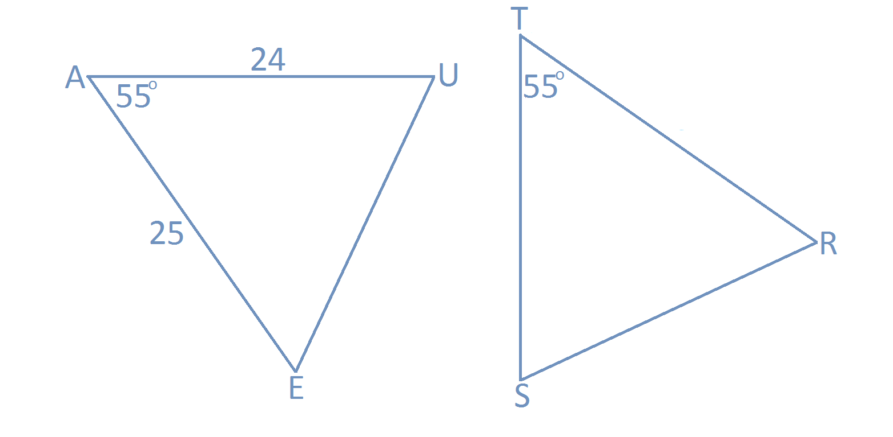
¿Qué significa ser congruente?
Los dos triángulos que se muestran a continuación son congruentes. ¿Qué significa esto sobre la longitud de sus lados? ¿Qué significa la medida de sus ángulos?

Slide 7
¿Qué significa ser lo mismo?
Determina si cada afirmación es DEFINITIVAMENTE VERDADERA, POSIBLEMENTE VERDADERA o NOVERDADERA.
Los ángulos U y S tienen la misma medida.
AU = TS
AE = ST
Los ángulos E y S tienen la misma medida.
5. UE = SR

Slide 8
¿Qué significa ser lo mismo?
Saber que los lados y los ángulos tienen medidas iguales para dos triángulos no es suficiente para sacar conclusiones. Necesitamos saber qué lados y ángulos son congruentes.
Opción 1:
A = T AU = TR
U = R UE = RS
E = S AE = TS
Opción 2:
A = T AU = TS
U = S UE = SR
E = R AE = TR

Slide 9
Supongamos que la primera opción es correcta
¿Podemos encontrar una forma de resumir los seis enunciados de la opción uno en un solo enunciado breve que dé toda la información que necesitamos sobre ∆AUE y ∆TRS?
Opción 1:
A = T AU = TR
U = R UE = RS
E = S AE = TS
∆AUE ∆TRS

Slide 10
Declaraciones de congruencia
¿Cómo cambiarías el enunciado de congruencia si la opción dos fuera correcta?
Opción 2:
A = T AU = TS
U = S UE = SR
E = R AE = TR
∆AUE ∆TSR

Slide 11
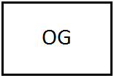
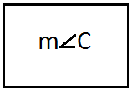
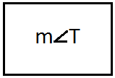
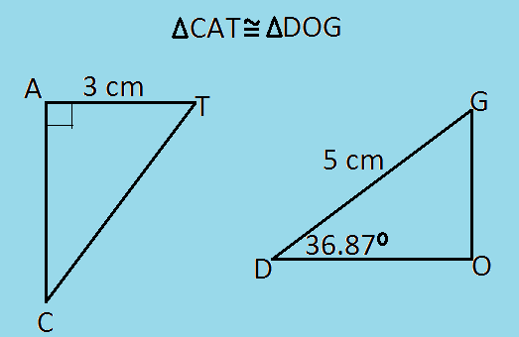
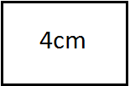
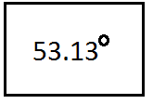
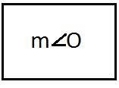
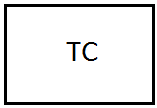
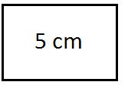
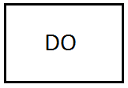
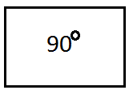
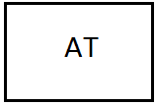
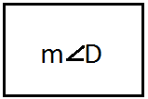
Juguemos: Conjuntos de congruencia

Slide 12
Reflexión:
En tu hoja de salida, escribe:
3 cosas que has aprendido hoy
2 comentarios que tienes sobre la lección de hoy
y
1 pregunta que tienes sobre los triángulos congruentes

